Slide 1
Rapporter - Rapportgruppe
Rapporter finnes i egen fane.
Start med å velge rapportgruppe ved å bruke «nedtrekk»

Slide 2
Rapporter – Rapport under rapportgruppe
Velg så hvilken rapport du ønsker, innenfor rapportgruppen. (Også dette via «nedtrekk»)
Klikk så på knappen «Vis».
Rapporten kommer da frem i bildet.

Slide 3
Rapporter - utvalg
I noen av rapportene kan du gjøre et utvalg i forhold til det du ønsker å vise i rapporten.
F.eks. Hovedbok:
Her kan du velge:
Fra/til dato
Fra/til konto
Avdeling
Prosjekt
Kostnadsbærer
Rapporten gjenoppfriskes automatisk når du endrer i utvalget.
Går du ut av rapporter og inn i regnskap, gjør en endring der og returnerer til rapporten, så er ikke rapporten endret. Bruk da «Vis» knappen for å gjenoppfriske.

Slide 4
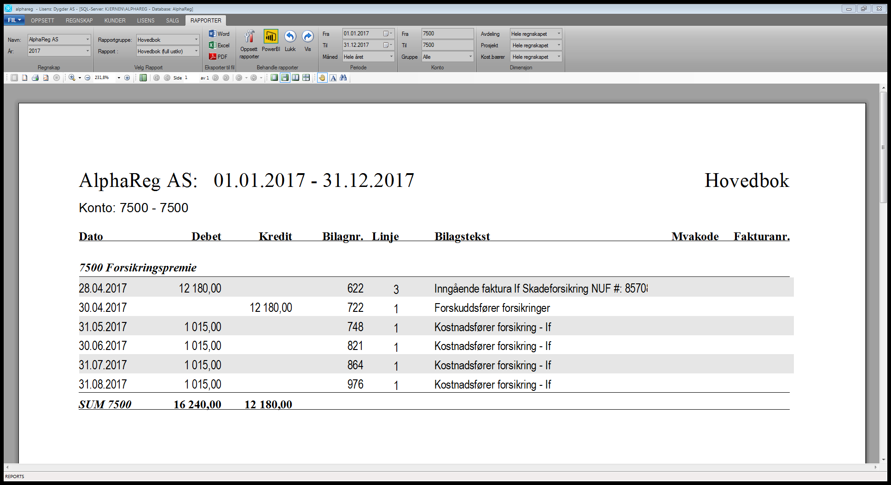
Rapporter - utskrift
Utskrift til skriver
Utskrift til Word
Utskrift til Excel
Utskrift til PDF

Slide 5
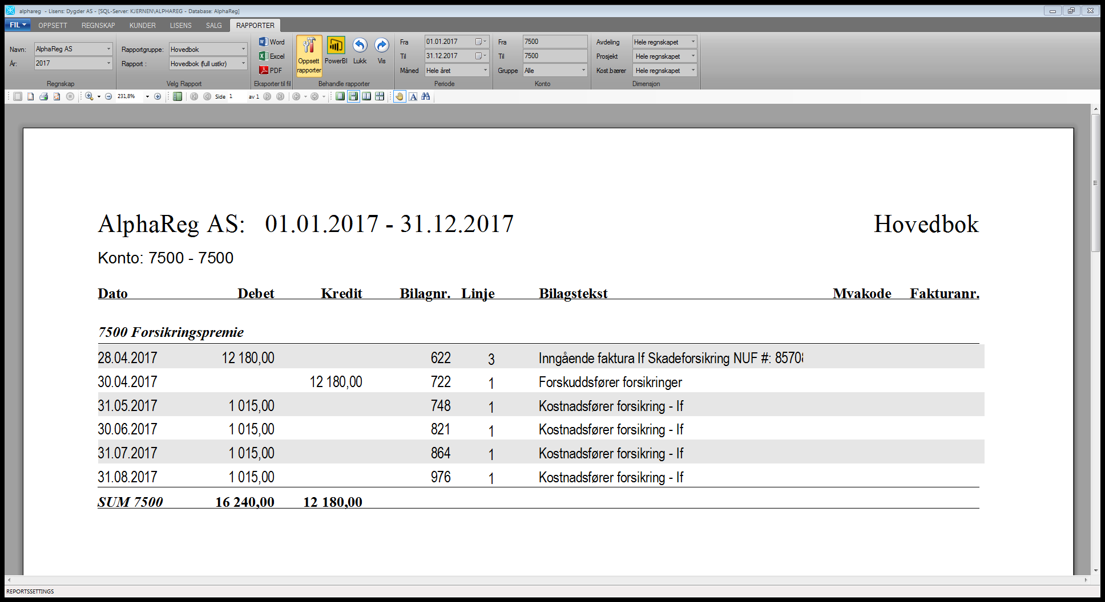
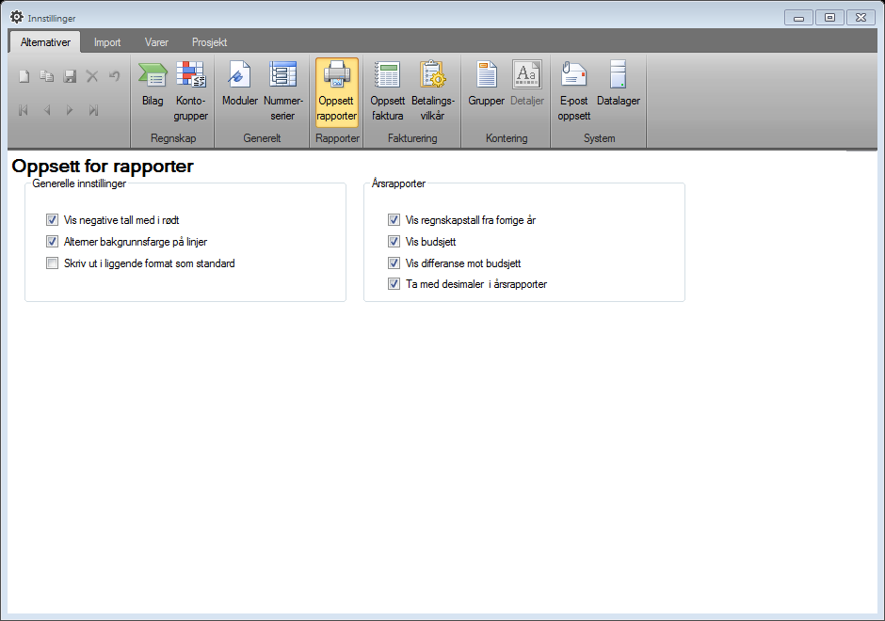
Rapporter - oppsett
Noen innstillinger kan settes for rapporter

Slide 6
Årsregnskap
Avstemming av regnskapet
Sjekk at saldoen i bankkontoen i regnskapet pr. 31.xx. stemmer med kontoutskriften fra banken
Finn evt. feil i regnskapet
Sjekk at evt. saldo på kassekontoen i regnskapet stemmer overens med fysisk pengebeholdning
Når bank og kassebeholdningen stemmer kan regnskapet leveres til lokallagets årsmøtevalgte revisorer

Slide 7
Årsmøtebehandling
Regnskapets resultatrapport for forrige kalenderår og balansen pr. 31.12. siste kalenderår, sammen med beretning / rapport fra revisor skal legges fram for årsmøtet. Kasserer og revisor kan gjerne kommentere regnskapet på årsmøtet.

Slide 8
Diverse
Generelle tips om kassererrollen
https://www.lhl.no/tillitsvalgt/organisasjonshandbok/del-4/#Kasserer
Innsending av regnskap og innlegging av grunnlag for momskompesasjon

Slide 9
Kontaktinfo
Rolf K Sæther
99290586
rolf.kare.sether@istyrelsen.com

